Slide 1
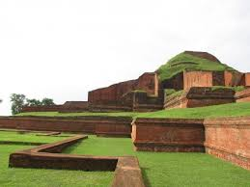
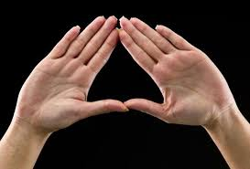
আজকের পাঠে সবাইকে স্বাগতম

Slide 2
শিক্ষক পরিচিতি মোহাম্মদ শহীদুর রহমান উজ্জল সহকারি শিক্ষক শ্রীধরপাশা সরকারি প্রাথমিক বিদ্যালয় জগন্নাথপুর, সুনামগঞ্জ

Slide 3
পাঠ পরিচিতি শ্রেণিঃ ২য় অধ্যায়ঃ ১০ পাঠ শিরোনামঃ জ্যামিতিক আকৃতিক পাঠ্যাংশঃ ত্রিভূজ (পৃষ্টা নং ৮৯) সময়ঃ ৩০ মিনিট তারিখঃ ২৩.০৪.২০১৯

Slide 4
শিখনফল... ২৭.২.১ চতুর্ভূজ, ত্রিভূজ ও গোলাকার জ্যামিতিক আকৃতিগুলো সনাক্ত করতে পারবে। ২৭.২.২ চতুর্ভূজ, ত্রিভূজ ও গোলাকার আকৃতিগুলো ব্যাবহার করে বিভিন্ন ছবি আকঁতে পারবে।

Slide 5
আজকের পাঠ ত্রিভূজ

Slide 6
চলো ছবি দেখি

Slide 7
আমরা মনোযোগ সহকারে দেখি
চতুর্ভূজ
ত্রিভূজ

Slide 8
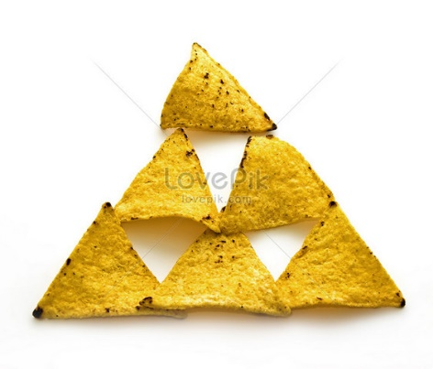
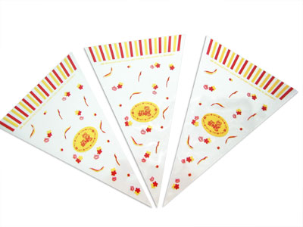
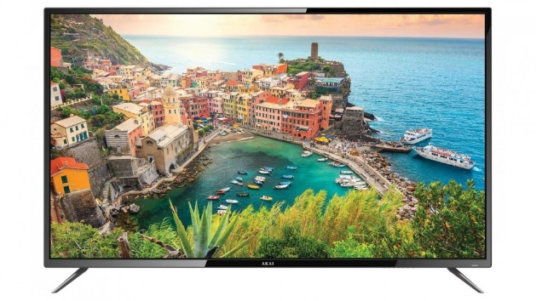
আমরা বিভিন্ন আকৃতির ছবি দেখি
ত্রিভূজ
ত্রিভূজ
ত্রিভূজ
ত্রিভূজ
চতুর্ভজ
চতুর্ভজ
চতুর্ভজ
চতুর্ভজ

Slide 9
দেখে দেখে আমরা সবাই মিলে পড়ি
৩টি রেখা দ্বারা আবদ্ধ আকৃতিকে ত্রিভূজ বলে।
৪টি রেখা দ্বারা আবদ্ধ আকৃতিকে চতুর্ভূজ বলে।

Slide 10
আমরা বিভিন্ন আকৃতির ছবি বাড়ি থেকে তৈরী করে নিয়ে আসব
সবাইকে ধন্যবাদ

